Slide 1
Thứ Hai, ngày 22 tháng 4 năm 2024
Tập đọc
Cái kẹo và con cánh cam

Slide 2
Thứ Hai,ngày 22 tháng 4 năm 2024
Tập đọc
Khởi động
HS đọc và trả lời câu hỏi bài Ngoan

Slide 3
Thứ Hai, ngày 22 tháng 4 năm 2024
Tập đọc
Cái kẹo và con cánh cam

Slide 4
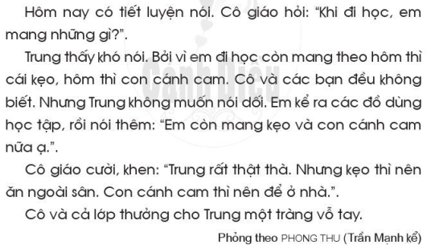
10 câu

Slide 5
Thứ Hai, ngày 22 tháng 4 năm 2024
Tập đọc
Cái kẹo và con cánh cam
LuyÖn ®äc c©u dµi:
Em kể các ra đồ dùng học tập, rồi nói thêm: “ Em còn mang theo kẹo và con cánh cam nữa ạ.”

Slide 6
1
2
3

Slide 7
Thứ Hai, ngày 22 tháng 4 năm 2024
Tập đọc
Cái kẹo và con cánh cam
Tìm hiểu bài

Slide 8
Thứ Hai, ngày 22 tháng 4 năm 2024
Tập đọc
Cái kẹo và con cánh cam
Tìm hiểu bài
Cô giáo hỏi: Khi đi học em mang những gì?

Slide 10
Thứ Hai, ngày 22 tháng 4 năm 2024
Tập đọc
Cái kẹo và con cánh cam
Tìm hiểu bài
Cô giáo hỏi: Khi đi học em mang những gì?
Ngoài đồ dùng học tập, Trung còn mang đến lớp kẹo và con cánh cam.
a)
b)

Slide 11
Luyện đọc lại theo vai

Slide 12
Thứ Hai, ngày 22 tháng 4 năm 2024
Tập đọc
Cái kẹo và con cánh cam
VËn dông
§äc hoÆc kÓ cho ngưêi th©n nghe c©u chuyÖn: Cái kẹo và con cánh cam

